Slide 1


Slide 2
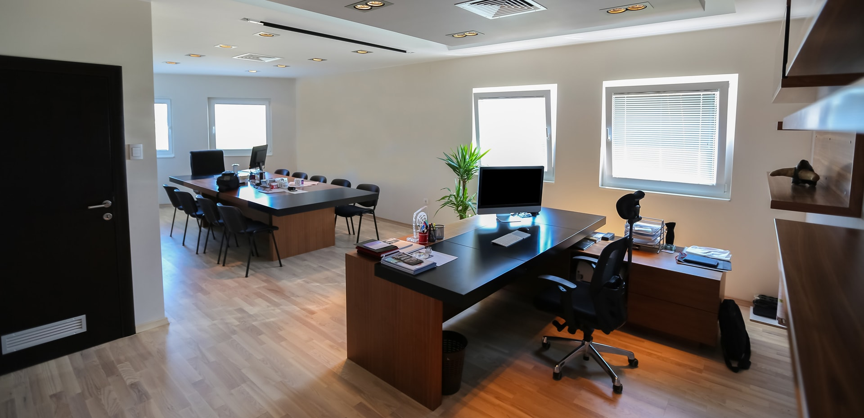






Compartilhamento
de Informações
Fluxo de
Dados
VLI
PROBLEMAS
ENFRENTADOS
Gestão de
Ativos
Gasto elevado com Ativos Parados

Slide 3
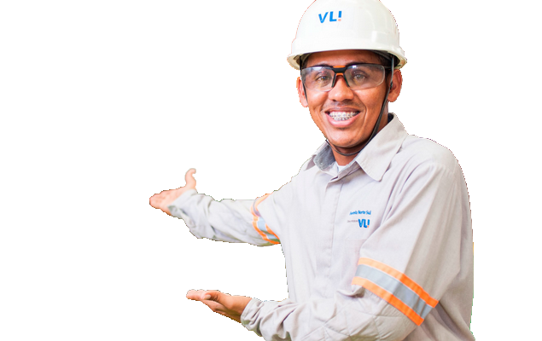
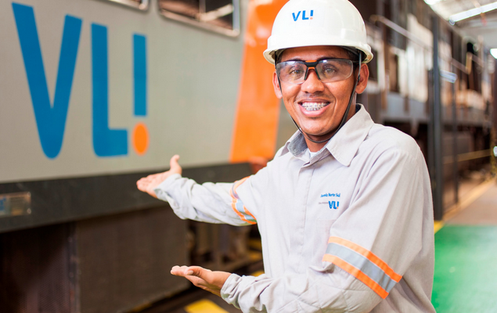
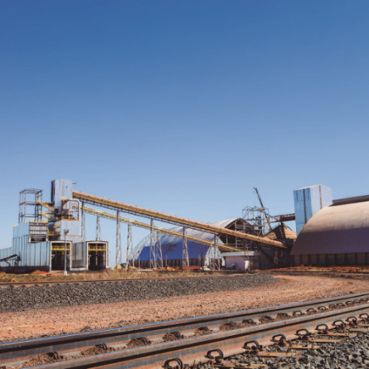
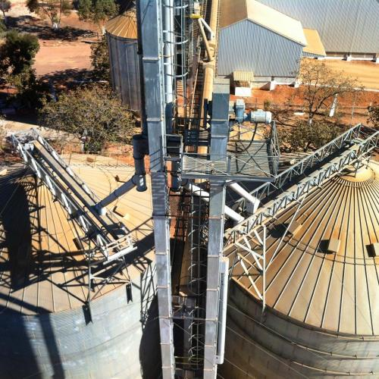
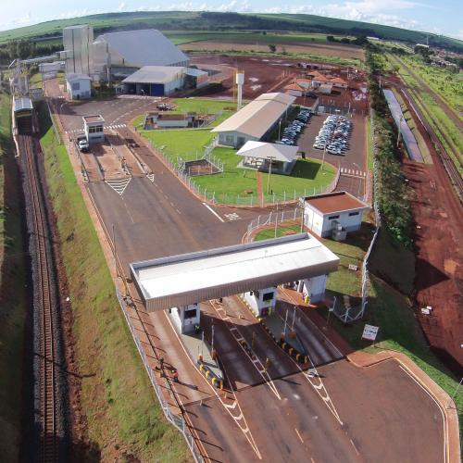
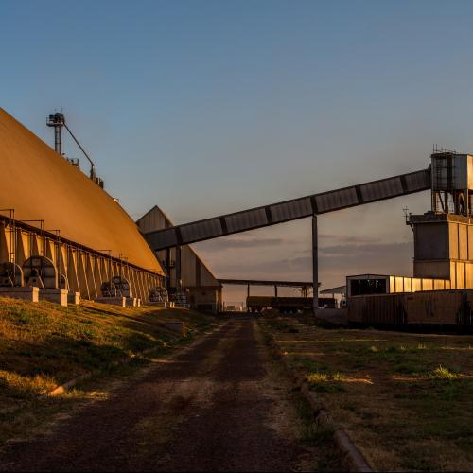
SOLUÇÃO UNISTOQ
Dados Compartilhados
em tempo real
Acesso e Gerenciamento das Informações de onde estiver
Economia de
Tempo e Dinheiro
Tomada de Decisões mais Rápidas e Eficientes

Slide 4
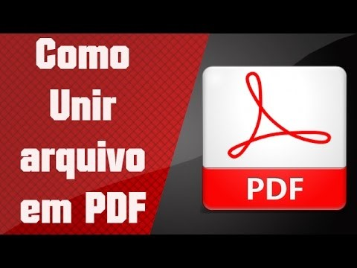

Slide 5
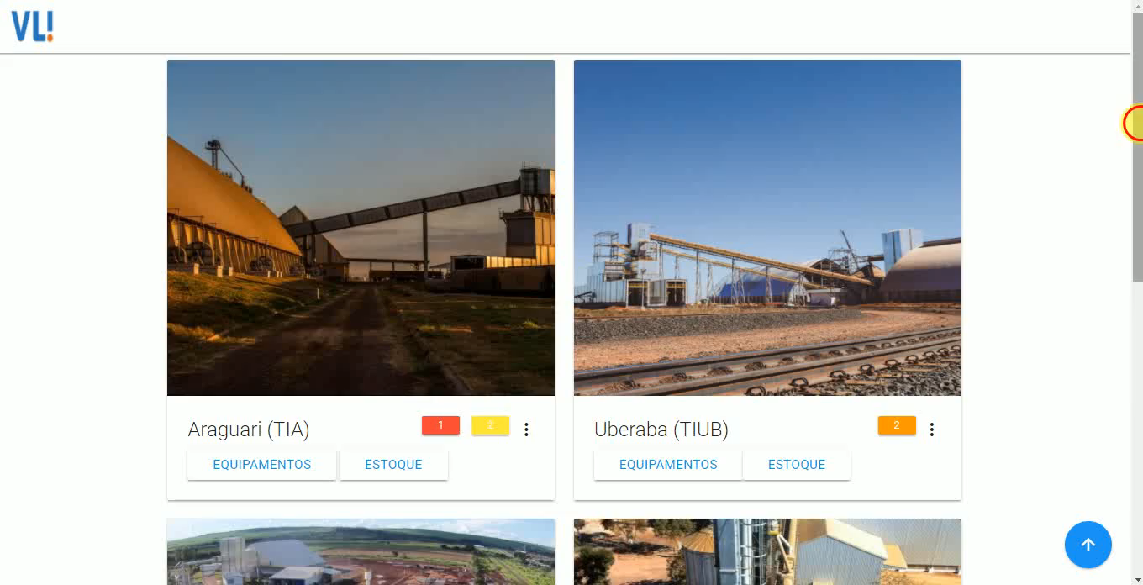

Slide 6
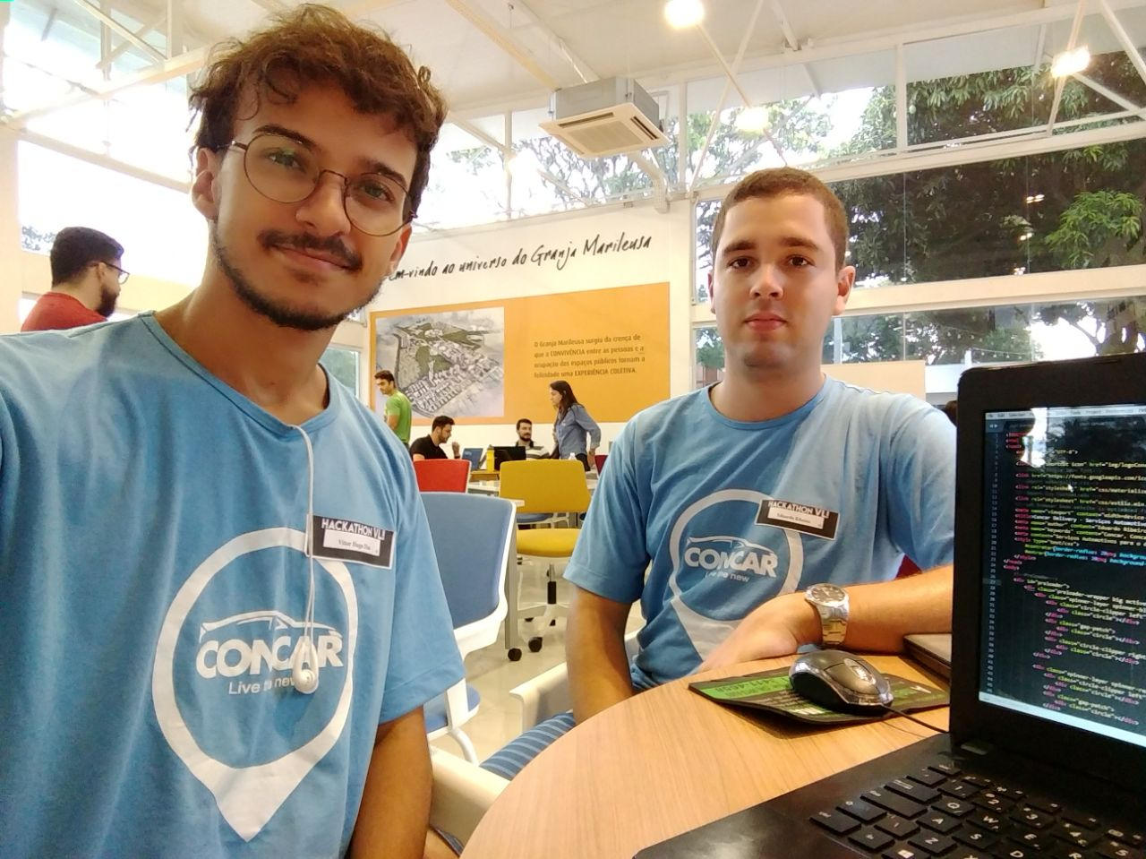
VITOR
EDUARDO

